Slide 1
Slizniční léze ulcerózní, pablánové, fistulující
V. Žampachová
I. ÚP

Slide 2
Slizniční léze
Jen minoritně zcela typický makroskopický vzhled
Běžně procházejí různými fázemi/stadii – různá rychlost a stupeň progrese dle vyvolávající příčiny a možností reakce organismu
(Vezikula) → eroze → ulcerace → (rozsáhlá nekróza + fistula) → hojení jizvením
Pablána → při odtržení eroze/ulcerace
Nekróza (ischemická, chemická) → demarkace a odloučení nekrotické tkáně → ulcerace /fistulace

Slide 3
DD orální ulcerace
Vývojové
  Epidermolysis bullosa (viz další předn.)
Traumatické
  Mechanické (pokousání jazyka), intenční trauma
  Termální (horké jídlo, nápoj)
  Chemické (poleptání, např. aspirin)
Infekční (v LS)
  Bakteriální (nekrotizující ulcerativní gingivitida, tbc, syfilis)
  Virové (HSV, varicella-zoster, herpangína), léze při HIV
  Mykotické (histoplazmóza)
Idiopatické
  Rekurentní aftózní stomatitis (viz další předn.)

Slide 4
DD orální ulcerace
Iatrogenní
  Polékové (NSAID)
  Postradiační (radiační mukozitida)
Asociované s dermatologickými nemocemi, autoimunitní/imunitně mediované (další předn.)
  Lichen planus (erozivní lichen planus DÚ)
  Systémový lupus erythematosus
  Vezikulobulozní léze (pemfigus, pemfigoid, erythema multiforme)
  Behçetova choroba
Asociované se systémovými chorobami (LS)
  Hematologické nemoci (anémie, neutropenie, leukémie)
  Choroby GIT (Crohnova choroba, ulcerózní kolitida)

Slide 5
DD orální ulcerace
Nádory, zvl. maligní (LS)
  Dlaždicobuněčný karcinom
  Nádory slinných žlaz (mukoepidermoidní karcinom aj.)
  Melanom
  Hematologické neoplazie (lymfomy a leukémie)
  metastázy

Slide 6
Ulcerativní a vezikuloerozivní léze akutní neinfekční
traumatický vřed (viz předn. LS)
aftózní stomatitis
chemické a termální léze (poleptální, popálení) (viz předn. LS)
toxoalergické reakce vč. léků, lichenoidní reakce
erythema multiforme
nekrotizující sialometaplazie
anestetická nekróza
  v místě injekce, větš. na tvrdém patře, ischemie?
Behçetova choroba

Slide 7
Toxoalergické reakce
Často polékové, ev. součást potravin, kosmetiky
  ulcerace u některých vazodilatancií užívaných na ICHS
  lichenoidní reakce (mj. skořice!- gingivitida)
    NSAID, p.o. antidiabetika, betablokátory, amalgám, aj.
  deskvamace epitelu jako reakce na detergenty v zubní pastě
Stevens-Johnsonův syndrom
  masivní hypersenzitivní reakce na některé léky (sulfonamidy, allopurinol, antiepileptika)
  erytém – buly – vředy, rozsáhlá deskvamace nekrotického epitelu vč. orálního
  při masivním postižení letální

Slide 8
Nekrotizující sialometaplazie
  nekróza drobných slinných žlazek na patře, zvl. tvrdém
  susp. traumatizace n. kouření v terénu ischemie
  nejprve nebolestivé vyklenutí (koagulační nekróza)
  cca za 2 týdny sekvestrace nekrotické tkáně („vypadl mi kousek patra“)
  ulcerace – kráterovitý defekt na patře, průměr i několik cm
  hojení s jizvením, celk. trvání až 2 měsíce
  dlaždicobuněčná metaplazie + pseudoepiteliomatozní hyperplazie epitelu
  dif. dg. makro i mikro! x dlaždicobuněčný karcinom

Slide 9
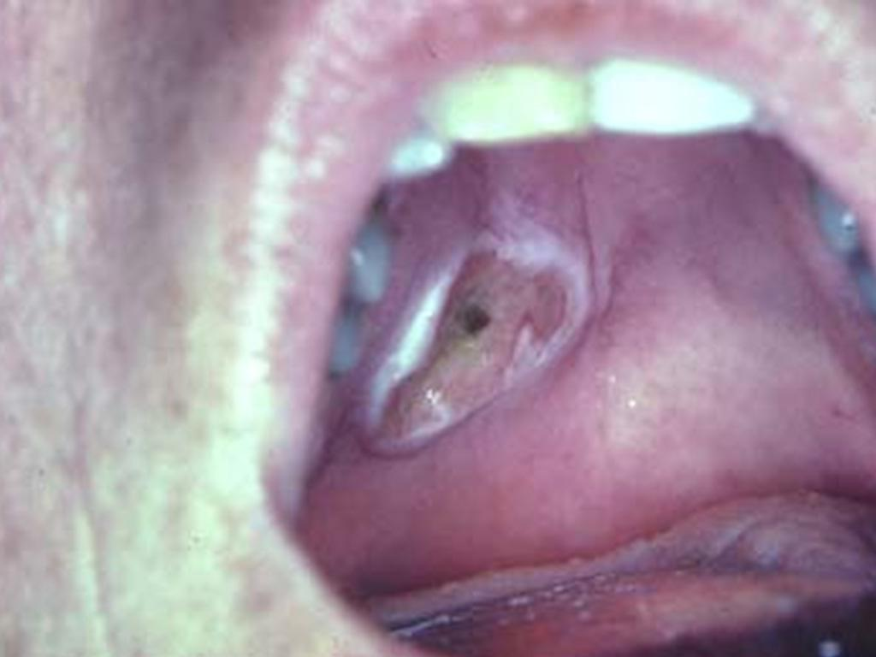
Nekrotizující sialometaplazie

Slide 10
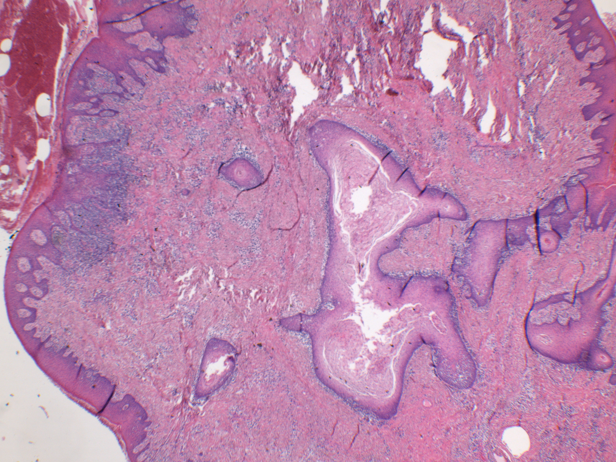
Sialometaplazie

Slide 11
Behçetova choroba
systémová vaskulitida malých cév + imun. léze sliznic
často mladí muži 20-40 let, genetická predispozice
původně triáda lézí
  aftozní stomatitis
  genitální ulcerace
  uveitis a jiné oční léze
i jiné léze vč. kožních (erythema nodosum), cévních (tromboflebitis), kloubních (artritida)
riziko trombózy, slepoty, lézí CNS

Slide 12
Ulcerativní a vezikuloerozivní léze akutní infekční
přednášky – infekce ústní dutiny, ZS i LS
primární herpetická gingivostomatitida
rekurentní herpes simplex (labiální, intraorální)
varicella - herpes zoster
herpangína aj. virové vezikuloerozivní léze
CMV u imunodeficitů – bolestivé nehojící se ulcerace na patře
gonorea (kapavka) – bolestivé zarudnutí a/nebo vřed DÚ
streptokoková gingivostomatitida
nekrotizující ulcerózní gingivostomatitida
primární syfilis
lepra (JV Asie, Indie, J. Amerika) – orální noduly až vředy
mykózy vč. oportunních

Slide 13
Nekrotizující ulcerózní gingivostomatitis
(Vincentova choroba)
nekrotizující parodontální choroba
ostře ohraničené ulcerace + nekróza, bolestivé léze s rychlým nástupem, edém, hemoragie, zápach až hnilobný, možná horečka, lymfadenopatie
začíná v interdentalních papilách jako gingivitis, → stomatitis, mukositis, šedavé pablány
nekrotizující ulcerativní periodontitis (zasahuje až do alveolární kosti, převážně u HIV)
progrese do kosti i kůže – noma (podvyživené děti, často fatální)
Fusobacterium + Borrelia (Treponema) vincentii (fusospirochetální komplex), Prevotella intermedia aj., polymikrobiální, endogenní, není nakažlivá

Slide 14
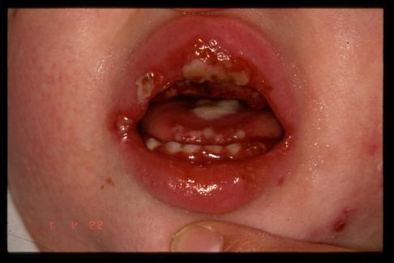
Nekrotizující ulcerózní gingivostomatitis
copy

Slide 15
Nekrotizující ulcerózní gingivostomatitis
celkové hygienické podmínky
špatná orální hygiena
rizikové faktory: imunodeficit (vč. HIV), kouření, fokální trauma, nedostatečná výživa, celkové oslabení organismu vč. nedostatečného spánku, st. p. recentních chorobách (EBV, COVID)
psychologický stres (↑ adrenální hormony →↓ imunitní odpověď + lokální ischemie)
děti, dospělí mladšího až středního věku

Slide 16
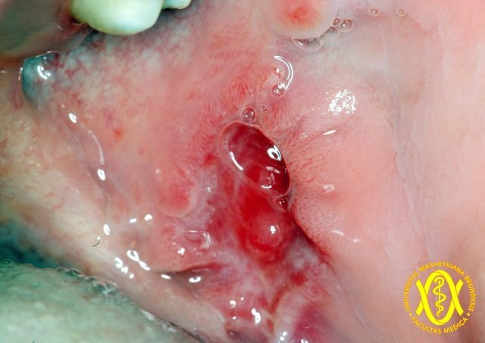
Nekrotizující ulcerózní gingivostomatitis

Slide 17
Nekrotizující ulcerózní gingivostomatitis
nespecifický mikroskopický obraz: fibrinozně-purulentní pablána + buněčný detritus + bakterie, smíšený reaktivní infiltrát.
lokální terapie, při známkách progrese nutná systémová terapie vč. antibiotik
většinou rychlá reparace
při přechodu do gangrény (noma) až 70% úmrtnost
perzistuje u pac. HIV+

Slide 18
Ulcerativní a vezikuloerozivní léze chronické
rekurentní ulcerace -
  solitární, stejná lokalizace – pravd. traumatická ulcerace, nutno odstranit příčinu; pokud neregreduje – biopsie k vyloučení vzácných lézí
  multifokální – pravd. rekurentní aftozní ulcerace vč. herpetiformní; atypické rysy – ověřit rekurenci; zvážit další příčiny chronických vředů vč. lichen planus, vezikulobulozní léze, rekurentní virové infekce
perzistentní ulcerace –
  multiplicitní – vyloučit terén vezikulobulozní léze, lichen planus, SLE
  solitární
    asociace s traumatem, známky hojení během 10 dní – traumatický vřed
    trauma ano, ale nehojí se – biopsie
    neznámá příčina, indurovaná léze, riziková lokalizace – možná malignita, zvl. karcinom, ev. chronické infekce - tbc

Slide 19
Ulcerativní a vezikuloerozivní léze chronické
erozivní lichen planus
traumatický granulom /vřed
dlaždicobuněčný karcinom
vezikulobulozní léze (pemfigoid, vzácně pemfigus, epidermolýza)
systémový lupus erythematosus
sekundární a terciární syfilis (předn. LS)
primární a sekundární tbc (nehojící se ulcerace zvl. na jazyku)
intersticiální (hluboké) mykózy
vaskulitidy (zvl. granulomatóza s polyangiitidou – Wegener)
jiné maligní tumory vč. lymfomů

Slide 20
Fistulující léze (s tvorbou píštělí)
Skrofulóza (krční tbc)
Aktinomykóza
Nekrotizující záněty jiné
Krční cysty
  mediální (dct. thyreoglossus)
  laterální (branchiogenní)
Tumory
Iatrogenní léze
Jiné léze

Slide 21
Iatrogenní léze
oroantrální píštěl při extrakci zubu, luxace + impakce při traumatu
  možné vniknutí zubu/kořene do sinusu
  výrazné riziko infekce akutní i chronické
  známky oroantrální komunikace
  možnost transformace v chronickou epitelizovanou fistulu
    deskvamované viabilní epitelie ve slinách, epitelizace stěn
  nutné rychlé chirurgické řešení

Slide 22
Pseudomembranózní léze
Streptokoková aj. tonzilitida (někdy)
Difterie
Spála
Mykózy, zvl. kandidóza
Infekční mononukleóza (EBV)
Jiné
viz předn. LS

Slide 23
Granulomatózní záněty DÚ
Bakteriální
  syfilis (granulomy až ve 3. stadiu) vč. kongenitální
  tuberkulóza
  jiné (lepra aj.)
Mykózy, paraziti
Cizorodé, často anorganické substance
Imunitně podmíněné
  vrozené imunodeficity
  alergie
  Crohnova choroba aj.
  sarkoidóza
  vaskulitidy aj.

Slide 24
Syfilis – primární léze
Tvrdý vřed: primární léze, tužší vyvýšená nebolestivá mělká ulcerace.
Primární komplex: tvrdý vřed + regionální lymfadenopatie (krční LU)
mikro: nespecifická granulační tkáň + mononukleární, převážně plazmocytární infiltrát
rty, jazyk, patro, … ! vysoce infekční!
prům. inkubace 20-30 d.
samovolné vyhojení během 3-6 týdnů

Slide 25
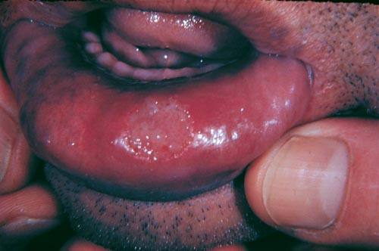
Syfilis – primární léze
copy
.

Slide 26
Syfilis – II. stadium
časná generalizace
chřipkovité příznaky, bolest v krku, generalizovaná lymfadenopatie
kdykoliv v rozmezí cca 2 týdnů do 6 měsíců po vymizení tvrdého vředu, až u 75% neléčených
různé typy vyrážky, zvl. na dlaních a ploskách, makulopapulární, pustulozní
slizniční léze až eroze v DÚ; zvl. na jazyku
ploché bradavičnaté papuly v ústních koutcích - condylomata lata; mnohočetné, infekční!
nespecifický histologický obraz, obdobný I. st., ↑ plazmocytů
vymizí za 2-6 týdnů

Slide 27
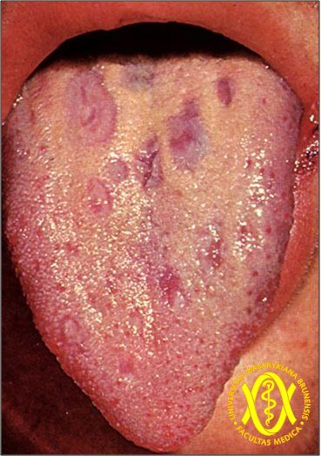
Syfilis – II. stadium

Slide 28
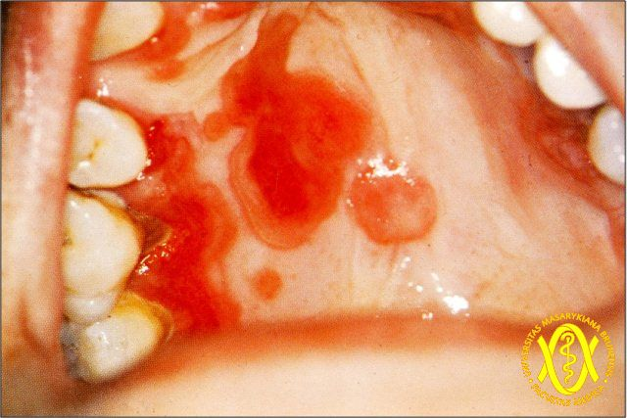
Syfilis – II. stadium

Slide 29
Syfilis – III. stadium
Ústní dutina:
ložiska nekrózy s granulomatózní reakcí
ložiska leukoplakie se zvýš. rizikem ca
ulcerace zvl. patra – možná perforace do nosní dutiny
jazyk - atrofická luetická glossitis – difuzní atrofie, ztráta papil
intersticiální glossitis – nepravidelně zvětšený jazyk (gummata)

Slide 30
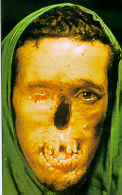
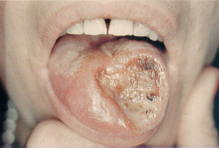
Syfilis – III. stadium
Gumma + ulcerace
Destrukce vč. skeletu
copy
copy

Slide 31
Tuberkulóza
Mycobacterium tuberculosis, M. bovis
Primární – většinou plicní; možná lokalizace na gingivě + cervikální LU
M. bovis: kontaminované mléko → skrofulóza (infekce orofaryngeální lymfatické tkáně + krčních LU → kazeózní nekróza → fistulace a jizvení kůže měkkých tkání krku
Sekundární tbc – nebolestivý vřed jazyka, patra, rtu; kůže – tzv. lupus vulgaris
mikroskopicky - typické granulomy

Slide 32
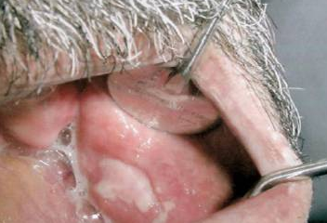
Orální tbc sekundární

Slide 33
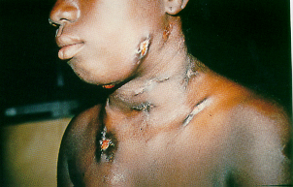
Tuberkulóza
Skrofulóza.
Photo by Dr. I. Small

Slide 34
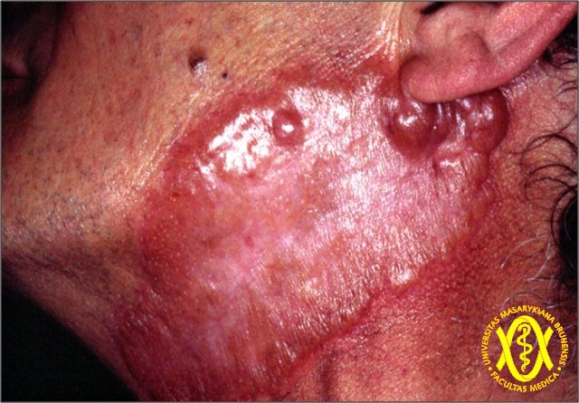
Tbc – lupus vulgaris

Slide 35
Aktinomykóza
Actinomyces izraeli, ev. Nocardia – vláknité bakterie
saprofyt v DÚ, lokální léze (extrakce, periapikální infekce, aj.) umožní prostup do tkáně
tuhý otok s reaktivní celulizací → fistulace, makro žlutá „sírová granula“ – drúzy, hojení fibrotizací (jizva)
cervikofaciální forma nejčastější (submandibulární, krční)
mikro: kolonie vláknitých G+ PAS+ bakterií s reaktivní celulizací (neutrofily, granulomatozní reakce)

Slide 36
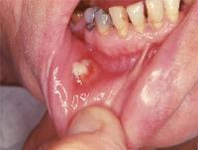
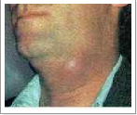
Aktinomykóza

Slide 37
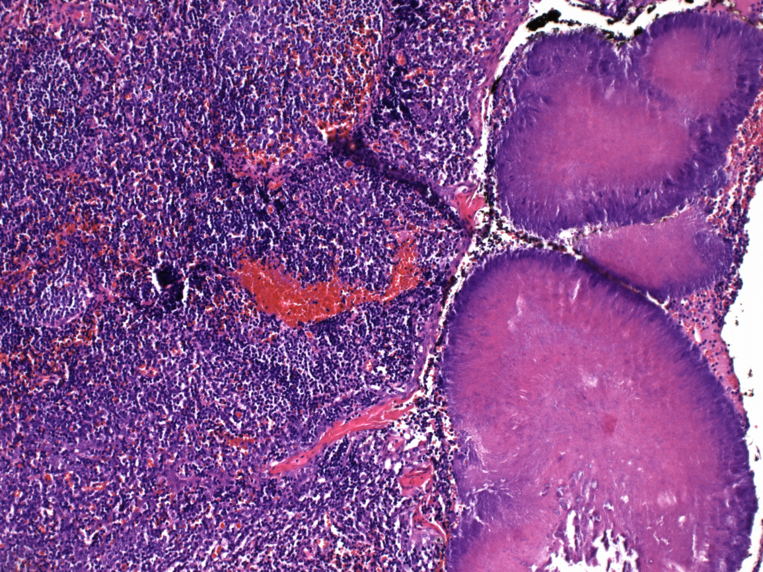
Kolonie aktinomycet v tonzilární kryptě

Slide 38
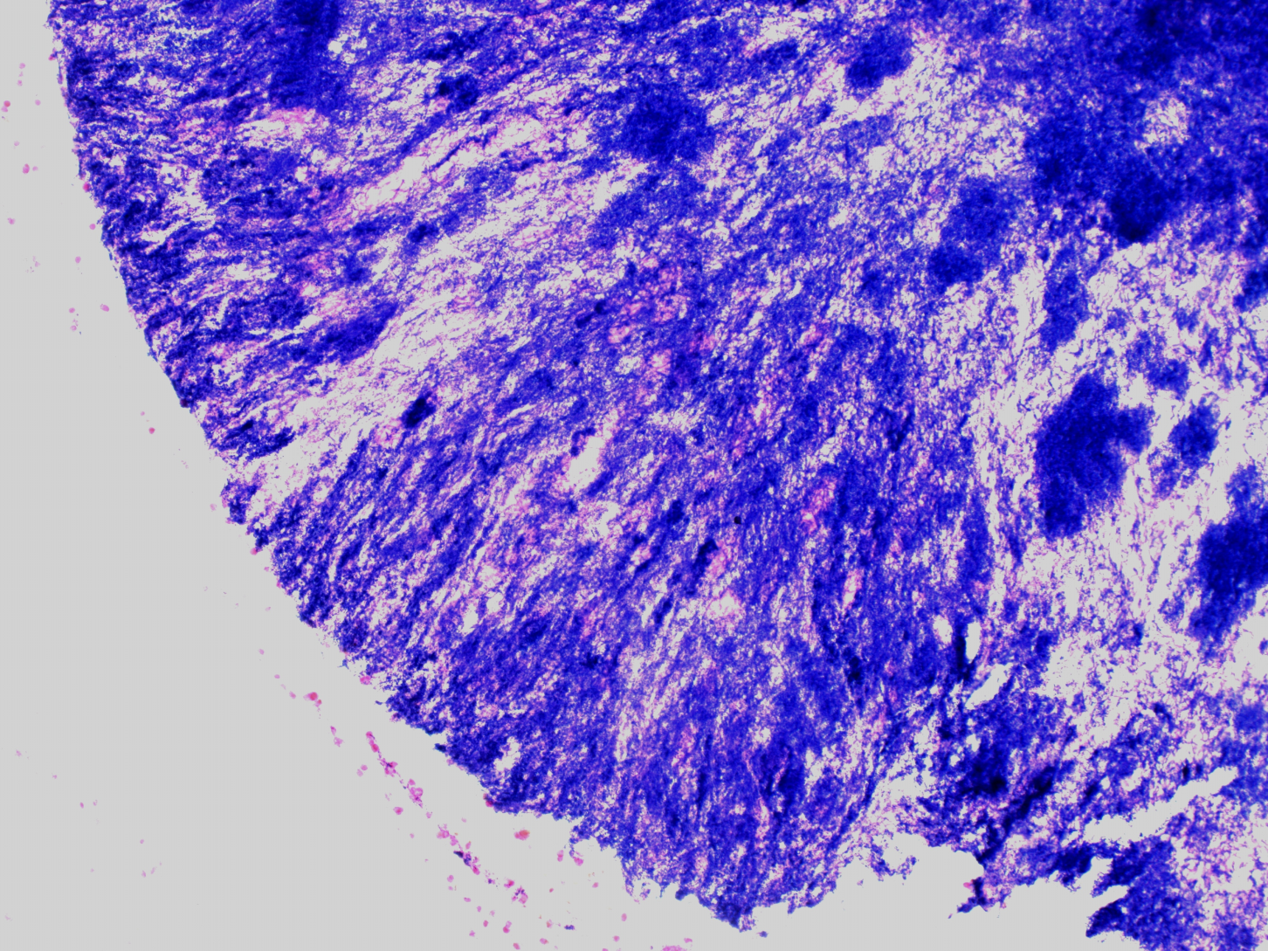
Aktinomycety – G+ vláknité bakterie

Slide 39
Mykózy
podrobně v LS v rámci infekcí DÚ

Slide 40
Kandidóza
superficiální kandidóza - nejčastější plísňová infekce DÚ
spíše lokální a/nebo mírné systémové rizikové faktory
  orální hygiena
  trauma vč. chronického (protézy aj.)
  diabetes mellitus
  kouření
  léky, zvl. širokospektrá antibiotika (dysmikrobie), kortikoidy
  strava bohatá na sacharidy
  xerostomie

Slide 41
Kandidóza
převážně povrchové léze
  akutní pseudomembranózní k.
  akutní erytematózní k. (asociace s antibiotiky, kortikoidy)
  chronická hyperplastická k. (až obraz „kandidové leukoplakie“), nutná systémová terapie
  chronická atrofická (zubní náhrady, sekundární)
výrazná imunodeficience → progrese do sekundární hluboké/systémové formy

Slide 42
Kandidóza akutní pseudomembranózní
Hyperemická sliznice s nepravidelnými bělavými pablánami – („sražené mléko“); pocit pálení, pachuti
Po odtržení/sloupnutí pablán možná povrchová eroze, mírné hemoragie
Mikroskopicky buněčný detritus + kvasinkové formy i hyfy + reaktivní elementy zvl. neutrofily
U imunodeficientních pacientů protrahovaná

Slide 43
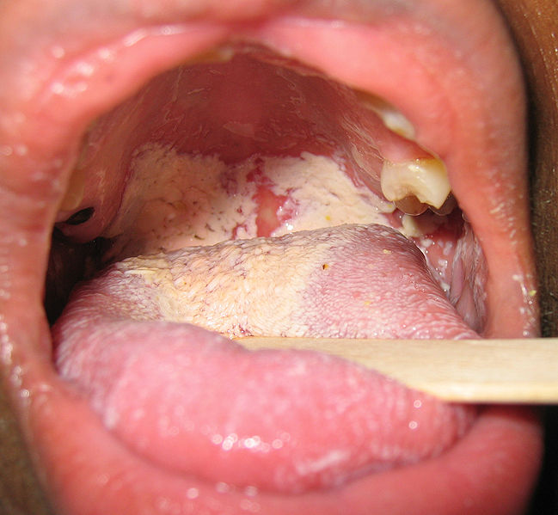
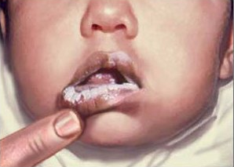
Kandidóza akutní pseudomembranózní
copy

Slide 44
Hluboké mykózy - invazivní
sekundární hluboké mykózy – saprofyti, oportunní, ubikvitní
  Candida sp.
  Aspergillus sp.
  Cryptococcus
  Zygomycety (mukormykóza, velmi agresivní)
systémové mykózy, často geograficky omezené
  Histoplasma capsulatum (častá v USA, u nás vzácně)
  Blastomyces sp. (častější v Americe, u nás vzácně)
  Coccidioides immitis (častější v Americe, u nás vzácně)
  jiné

Slide 45
Hluboké mykózy - invazivní
Situace – výrazné oslabení organismu vč. imunity
  HIV/AIDS
  diseminované malignity vč. hematologických
  věkový faktor (staří pacienti, nedonošené děti)
  těžké vrozené imunodeficience (SCID)
  stav výživy
  často iatrogenní léze
    silná imunosuprese (systémové autoimunitní choroby, transplantace)
    nespecifická protinádorová terapie (poškození kostní dřeně → neutropenie

Slide 46
Hluboké mykózy - invazivní
  Diagnóza:
  Makro- a mikroskopický vzhled
  Laboratorní metody vč. mikrobiologie
      PCR, kultivace, serologie

Slide 47
Invazivní kandidóza
Většinou začíná diseminací krevní cestou (kandidémie). Funkční fagocytární systém zastaví infekci v tomto stadiu.
Progrese – sekundární hluboká viscerální kandidóza

Slide 48
Aspergilóza
Aspergillus sp. (zvl. A. fumigatus, A. flavus)
  ubikvitní, spóry v půdě → vzduchu (staveniště!)
  Klinika:
    Aspergilom (mycetom) – rozsáhlá neinvazivní kolonie v preformovaných dutinách(paranazální sinusy, bronchy).
    Gingivální ulcerace s edémem
    Alergická bronchopulmonární aspergilóza – reaktivní léze, symptomy mohou připomínat astma
    Invazivní aspergilóza – destruktivní, lze v sinusech, angioinvazivní, často jako nekrotizující pneumonie, později diseminace (CNS, GIT, aj.).

Slide 49
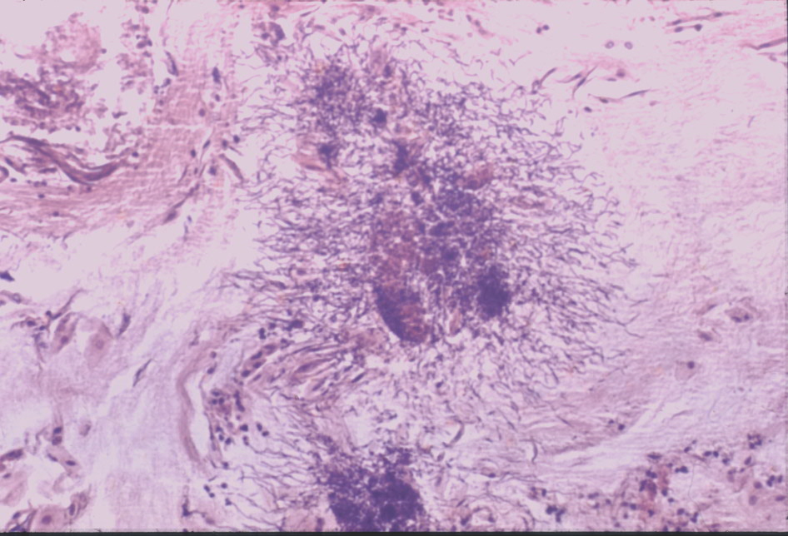
Aspergillus - kolonie

Slide 50
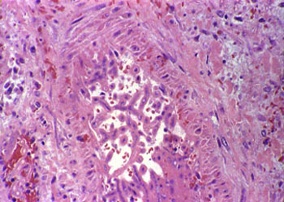
Aspergillus - angioinvaze

Slide 51
Kryptokokóza
Typicky imunosuprimovaní pacienti
Primární infekce v plicích (vdechnutí spór – holubí trus)
Sekundární diseminace (meningy, kůže, kosti)
Orální léze – nehojící se kráterovité ulcerace
Dg. – biopsie – kvasinkové formy se silnou mukoidní kapsulou

Slide 52
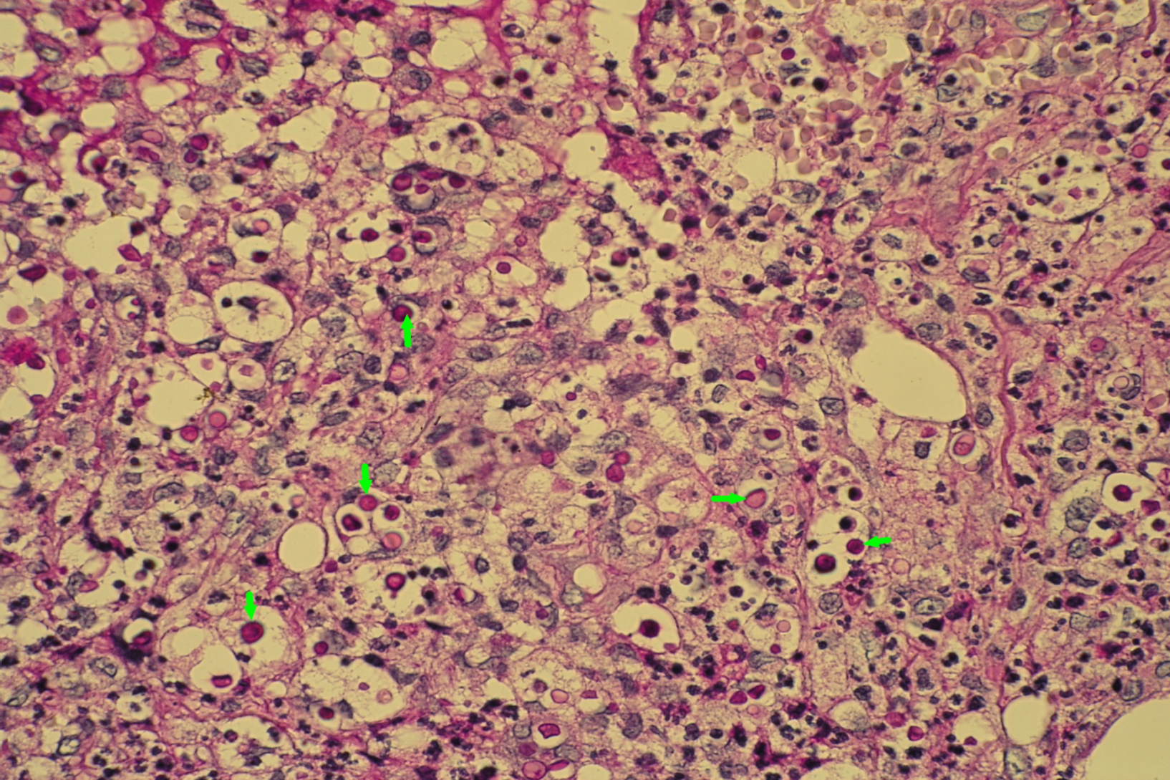
Kryptokokóza v kůži

Slide 53
Zygomykóza (mukormykóza)
Invazivní mykóza, až fulminantní průběh
Většinou oportunní infekce (celkové oslabení, imunodeficit)
Spóry se šíří vzduchem (inhalace → vyklíčení → hyfy lokálně invadují tkáň vč. nosní sliznice, paranazálních dutin, patra
Další šíření i krevní cestou – angioinvaze do orbity, mozku
Ischemie, nekróza, abscesy
Různé klinické formy

Slide 54
Zygomykóza (mukormykóza)
Různé klinické formy
  rhino-orbito-cerebrální (s destrukcí, na zobrazovacích metodách imituje velmi agresivní rychle se šířící nádor!)
  plicní
  jiné (kožní, GIT, diseminovaná)
Horečka, bolest hlavy, krvácení z nosu, poruchy zraku, aj.
Biopsie: nestejnoměrně silné větvené hyfy

Slide 55
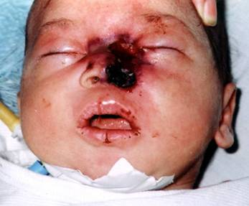
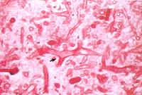
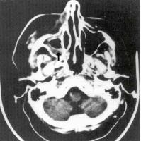
Zygomykóza (mukormykóza)

Slide 56
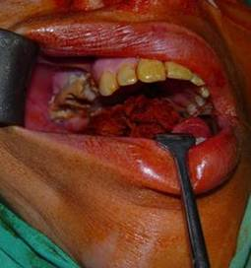
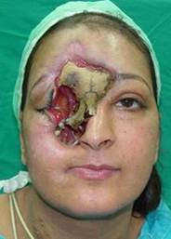
Zygomykóza (mukormykóza)

Slide 57
Histoplazmóza
Pacienti bez imunodeficitu: mírná plicní léze, chřipkovité příznaky, samovolně odezní během 1-2 týdnů (specifická imunita T-ly)
Imunosuprimovaní: chronické léze; diseminace vč. orálních lézí – ulcerace (dif. dg. x ca!, biopsie)
Mikroskopicky – makrofagická reakce +/- granulomy, přítomnost kvasinkovitých forem vč. fagocytovaných v makrofázích

Slide 58
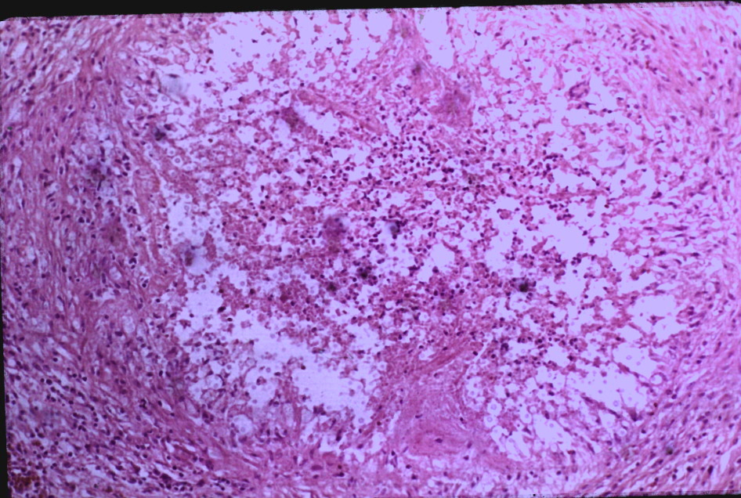
Histoplazmóza (plicní)

Slide 59
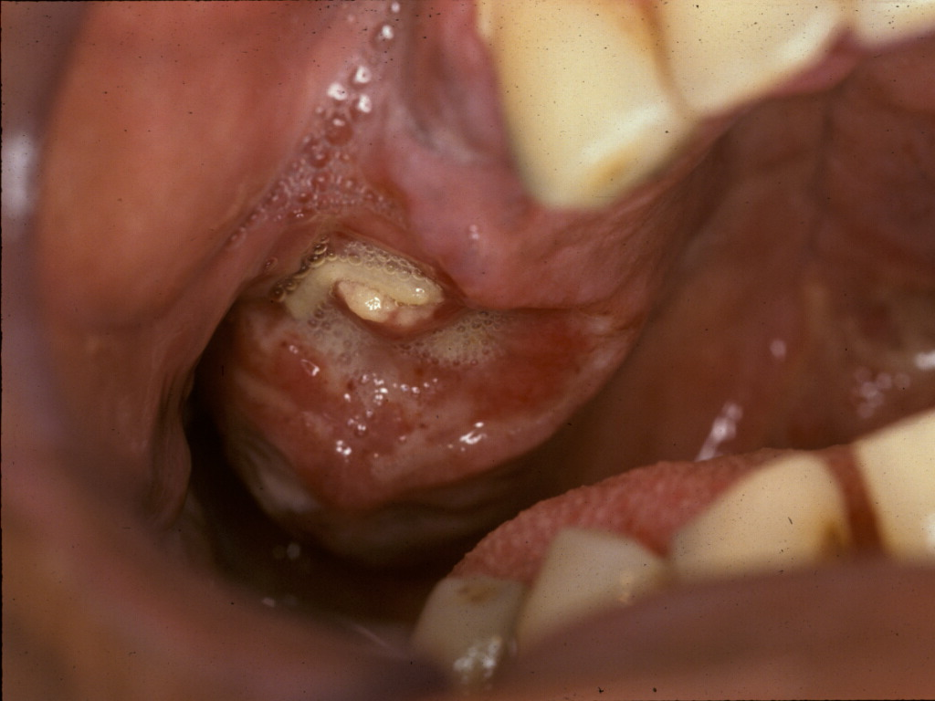
Histoplazmóza

